Slide 1
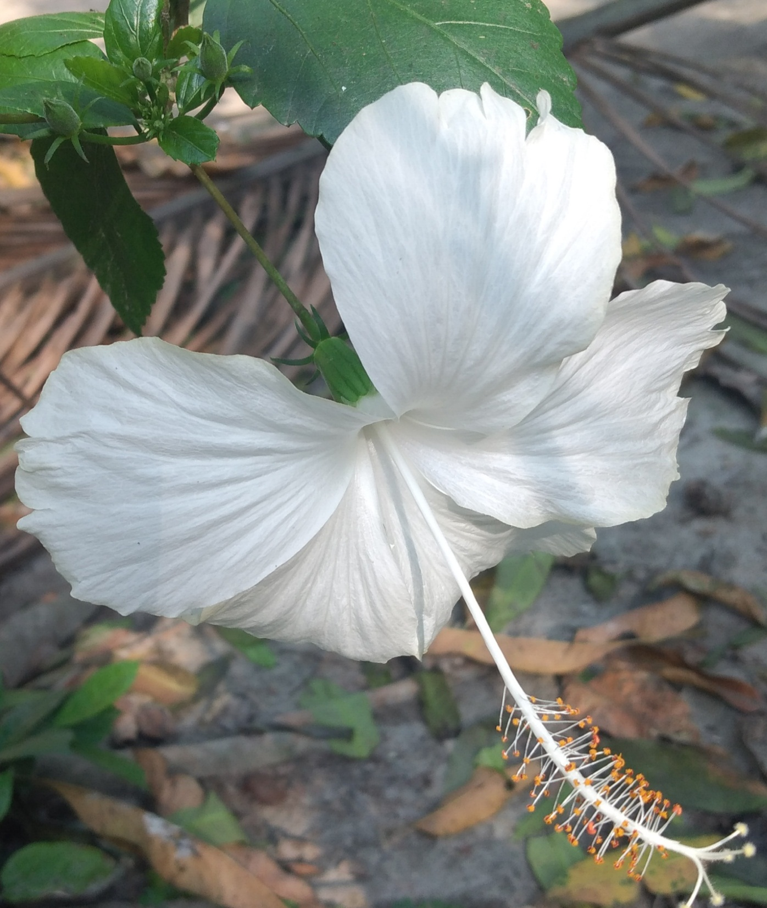
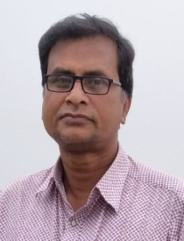
স্বা গ ত ম
বাংলা ২য় প ত্র
শ্রেণী – দশম
তারিখ- ২৩/০৬।২০2১ইং
সময়ঃ ৫০মিনিট ।
কল্লোল চক্র বর্তী
সিনিয়র শিক্ষক
রামকৃষ্ণপুর কেকে আর কে উচ্চ বিদ্যালয়
হোমনা-কুমিল্লা।

Slide 2
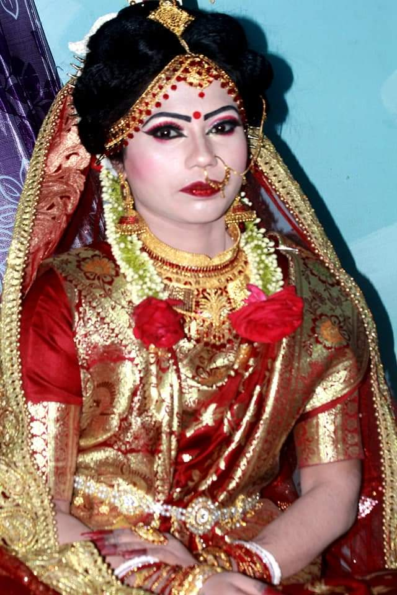
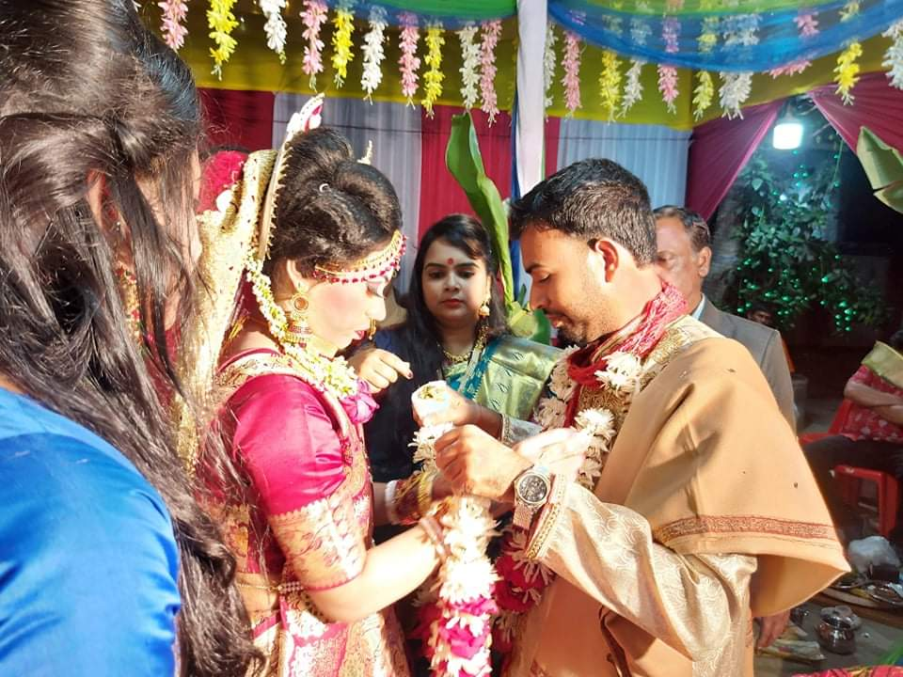
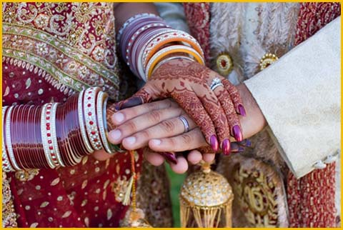
কা র ক
ক্রিয়া পদ
নামপদ
নামপদ
ক্রিয়াপদ

Slide 3
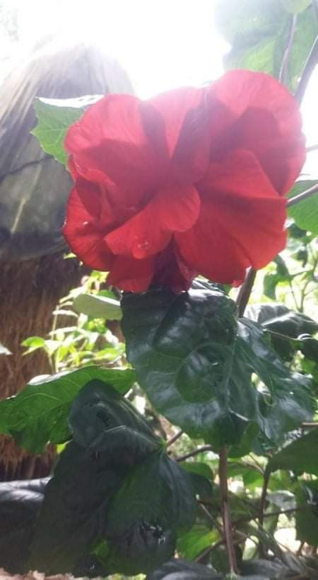
আজকের পাঠ
কারক

Slide 4
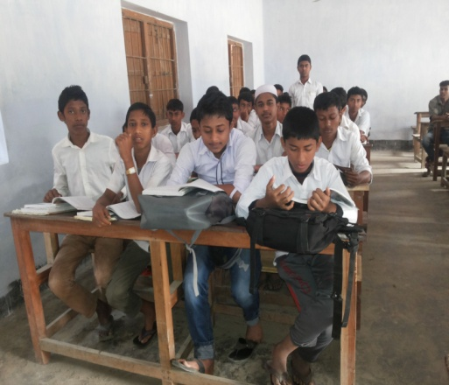
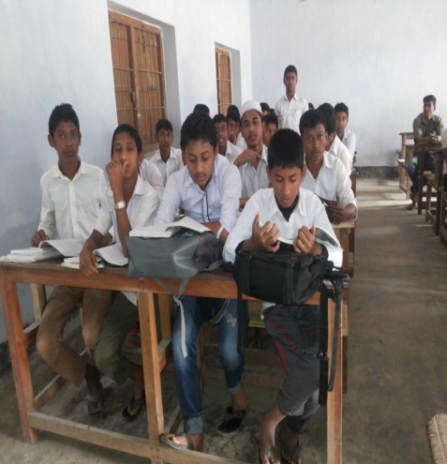
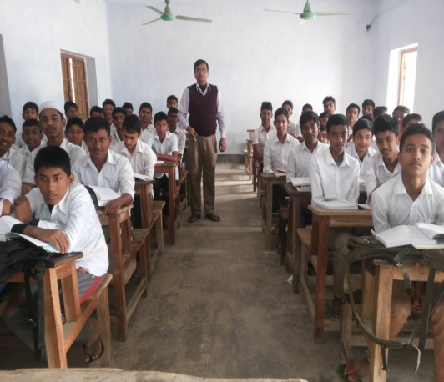
◎ শিক্ষার্থীরা কারক কী তা বলতে পারবে।
◎ কারক কত প্রকার ও কী কী তা উল্লেখ করতে পারবে।
◎ কারক নির্ণয়ের কৌশল বর্ণনা করতে পারবে।
◎ বাক্য থেকে বিভিন্ন ধরনের কারক নির্ণয় করতে পারবে।

Slide 5
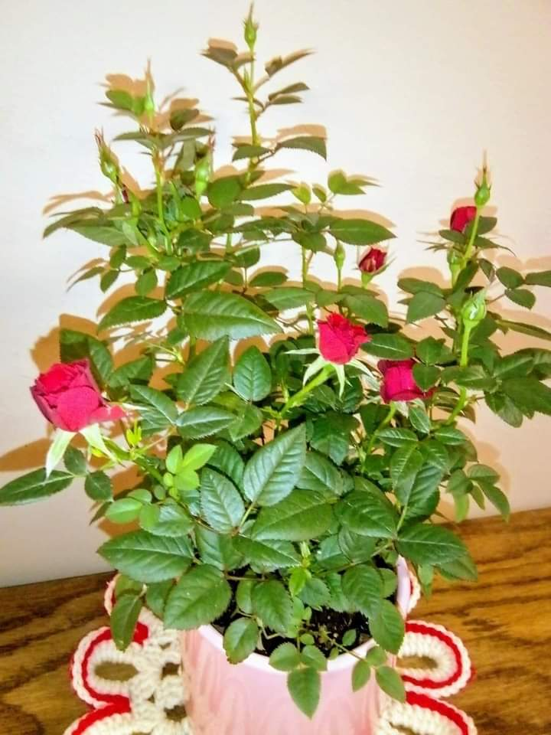
শিক্ষন ফলঃ
শিক্ষার্থীরা কারক কী তা বলতে পারবে।
কারক কত প্রকার ও কী কী তা ব্যাখ্যা করতে পারবে।
কারক নির্ণয়ের কৌশল বিশ্লেষণ করতে পারবে।

Slide 6
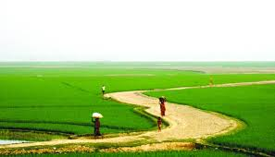
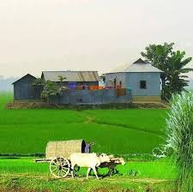

Slide 7
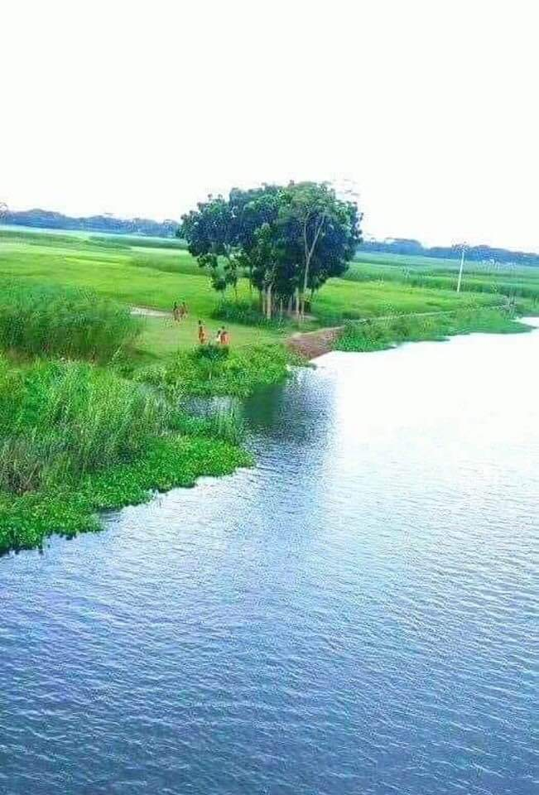
একক কাজঃ
গরূ গাড়ি টানে ।( গরূ কারক নির্ণন কর।)

Slide 8
কর্তা
কর্ম
কারক
অধিকরণ
করণ
অপাদান
সম্প্রদান

Slide 9
জোড়ায় কাজঃ
কারক কত প্রকার ও কী কী তা ব্যাখ্যা কর।

Slide 10
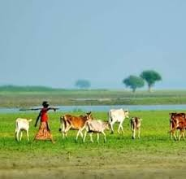
দলগত কাজঃ
কৃষক গম কাটে
শিকারি বিড়াল গোঁফে চেনা যায়।
ঘোড়ায় গাড়ি টানে।
টাকায় সবই হয়
মুষলধারে বৃষ্টি হচ্ছে
তোমার দেখা পেলাম না।
। নাসিমা ফুল তুলছে
(কারক নির্ণন কর ।

Slide 11
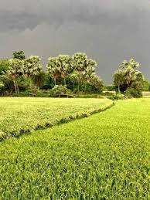
মূল্যায়ন
কে,কারা অথবা কার দ্বারা প্রশ্ন করে উত্তর পেলে কর্তৃ কারক হয়।
কী অথবা কাকে প্রশ্ন করে উত্তর পেলে কর্ম কারক হয়।
কোথাও হতে প্রশ্ন করে উত্তর পেলে অপাদান কারক হয়।
ক্রিয়াপদ
কোথায়,কখন,কী বিষয়ে প্রশ্ন করে উত্তর পেলে অধিকরণ কারক হয়।
স্বত্ব ত্যাগ করে কাউকে কিছু দান করা বুঝালে সম্প্রদান কারক হয়।
কিসের দ্বারা প্রশ্ন করে উত্তর পেলে করণ কারক হয়।

Slide 12
বাড়ির কাজ
কারক নির্ণয়ের সহজ উপায়সমূহ লিখে আনবে।

Slide 13
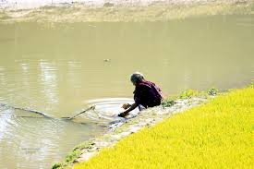
সবার জন্য
শুভকামনা-

